Slide 2
Aftrap

Slide 3
Lesprogramma dit blok
Les 1: Insecten en hormonen
Les 2: Schimmels
Les 3: Virussen
Les 4: Bacterie
Les 5: Plantweerbaarheid
Les 6: Plantweerbaarheid
Les 7: Herhaling
Kerstvakantie
Les 8: Toets

Slide 4
Lesprogramma vandaag
Herhaling
Wat is een virus
Symptomen van een virus
Verspreiding van een virus
Voorkomen van verspreiding van virus
Inenten tegen virus

Slide 5
Schimmels (herhaling)

Slide 6
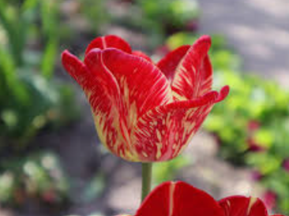
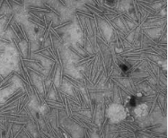
Wat is een virus?
Een plantenvirus is een microscopisch klein organisme dat planten infecteert, vergelijkbaar met hoe virussen dieren en mensen kunnen infecteren.
Plantenvirussen bestaan uit genetisch materiaal (DNA of RNA) dat omgeven is door een eiwitmantel.
Ze hebben geen eigen stofwisseling en zijn afhankelijk van de cellen van hun gastheer (de plant) om zich te vermenigvuldigen.

Slide 7
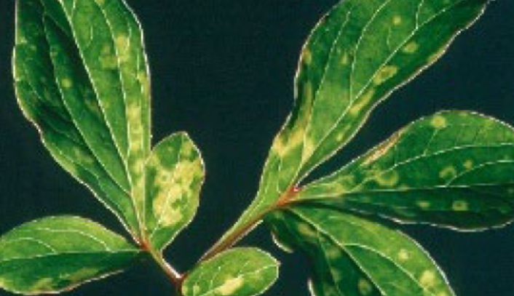
Is een virus levend?
Een moeilijke vraag!
Een virus heeft geen stofwisseling en kan zichzelf niet vermenigvuldigen.
Dit zijn algemene criteria waaraan een levend wezen moet voldoen

Slide 8
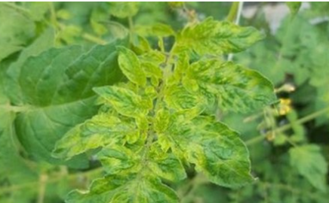
Symptonen van een virus
Verkleurde patronen op bladeren:
Mozaïekpatroon: Groene en gele vlekken op bladeren.
Chlorose: Gele verkleuring door gebrek aan chlorofyl.
Necrose: Bruine of zwarte plekken door afsterven van plantencellen.
Misvorming:
Krullende bladeren.
Gedraaide of gedeformeerde bloemen of vruchten.

Slide 9
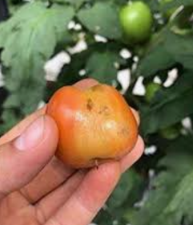
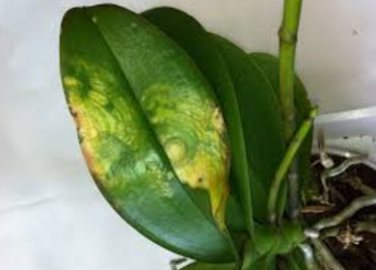
Symptonen van een virus
Groei-afwijkingen:
Dwerggroei.
Onregelmatige vruchtvorming.
Verminderde vitaliteit:
Zwakkere planten, lagere opbrengst en slechtere kwaliteit van gewassen.

Slide 10
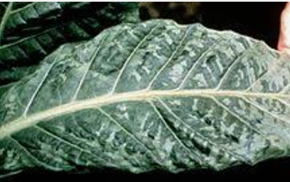
Virus - fotosynthese
Virussen hebben een duidelijk effect op de fotosynthese.
De eiwitmantel van een virus hecht zich aan de bladgroenkorrels en zit dus het bladgroen (en de fotosynthese) in de weg.
Bovendien wordt het transport van CO2 binnen het blad geremd.

Slide 11
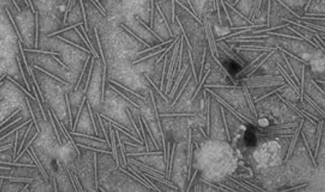
Kenmerken van een virus
Virussen onderscheiden zich van andere ziekteverwekkers zoals schimmels en bacteriën door hun:
Structuur
Vermenigvuldiging
Verspreiding

Slide 12
Structuur van een virus
Eenvoudige opbouw:
Bestaat uit genetisch materiaal (RNA of DNA) omgeven door een eiwitmantel (capside).
Geen celstructuur:
Virussen hebben geen celwand, kern, of andere celonderdelen zoals bij bacteriën of schimmels.

Slide 13
Verspreiding van een virus
Een plantenvirus verspreidt zich op verschillende manieren.
Het virus heeft hulp nodig om van de ene plant naar de andere te komen, omdat het zelf niet kan bewegen.
Hier zijn de belangrijkste manieren waarop een plantenvirus zich verspreidt:

Slide 14
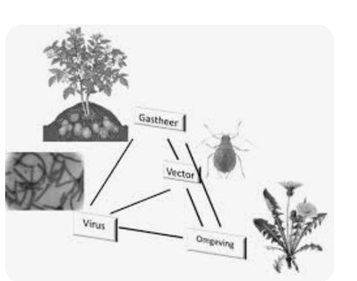
Via insecten (vectoren)
Bladluizen, tripsen, witte vliegen en kevers zijn veelvoorkomende insecten die virussen overdragen.
Het insect prikt een geïnfecteerde plant aan en neemt het virus op met zijn speeksel.
Bij het aanprikken van een volgende plant brengt het insect het virus over.

Slide 15
Verspreiding van een virus
Via zaad en stekken
Sommige virussen kunnen aanwezig zijn in besmet zaad, knollen, bollen of stekjes.
Wanneer je deze besmette materialen plant, groeit de nieuwe plant al met het virus erin.

Slide 16
Persistent
Er onderscheid te maken tussen niet-persistente virussen die direct van plant op plant overgaan,
en persistente virussen die via een ander levend organisme overgedragen worden.

Slide 17
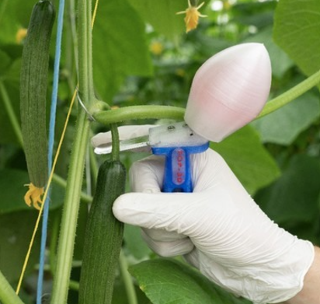
Verspreiding van een virus
Via gereedschap en handen
Gereedschap zoals snoeischaren of messen kan virusdeeltjes overdragen als het wordt gebruikt op een besmette plant en daarna op een gezonde plant zonder tussendoor schoon te maken.
Ook handen kunnen bij gewaswerkzaamheden virus overbrengen

Slide 18
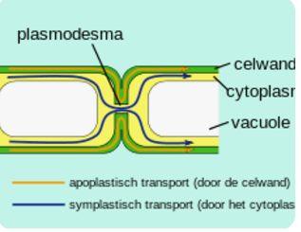
Verspreiding van een virus
Via mechanische schade
Als een plant een wondje oploopt, bijvoorbeeld door windschade, hagel of aanraking, kan een virus via dat wondje binnendringen.
Via natuurlijke processen in de plant:
Eenmaal binnen in een plant verspreidt het virus zich van cel naar cel via kleine kanaaltjes, de plasmodesmata.
Het reist ook door de vaatbundels (floëem) om andere delen van de plant te bereiken.

Slide 19
Verspreiding van een virus
Via nematoden (aaltjes):
Sommige bodemaaltjes die in de wortels van planten bijten, kunnen virussen overdragen.
Via stuifmeel of bloemen:
Bij sommige virussen kan het stuifmeel van een besmette plant het virus overbrengen op een andere plant tijdens bestuiving.

Slide 20
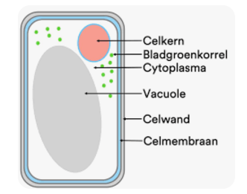
Vermenigvuldiging van een virus
Overnemen van een cel:
Zodra het virus in een plantencel zit, laat het zijn genetisch materiaal (DNA of RNA) los. Dit materiaal bevat de "instructies" om nieuwe virussen te maken.
De cel als fabriek gebruiken:
De plantencel wordt als een fabriek gebruikt. Het virus dwingt de cel om zijn eigen materiaal (eiwitten en genetisch materiaal) te maken in plaats van de normale dingen die een plantencel hoort te doen.

Slide 21
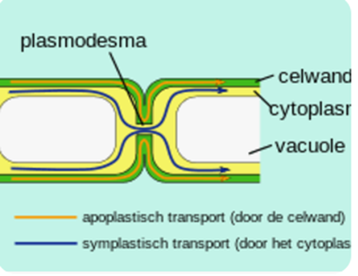
Vermenigvuldiging van een virus
Nieuwe virussen bouwen:
Alle losse onderdelen die de cel heeft gemaakt, worden samengevoegd tot nieuwe virusdeeltjes.
Verspreiden: De nieuwe virussen verlaten de cel en gaan naar andere cellen in de plant. Ze verspreiden zich via kleine kanaaltjes tussen de cellen (plasmodesmata) en via de sapstromen van de plant.

Slide 22
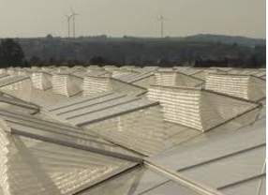
Voorkomen van verspreiding van virus
Het voorkomen van de verspreiding van een plantenvirus vraagt om een combinatie van maatregelen gericht op hygiëne, preventie en monitoring.
Insectenbestrijding
Insecten weren
Biologische bestrijding
Monitoren insecten
Insecticiden

Slide 23
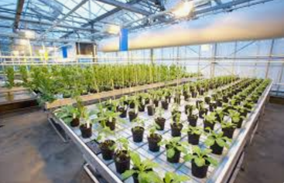
Voorkomen van verspreiding van virus
Virusvrij uitgangsmateriaal.
Koop alleen gecertificeerd virusvrij zaad, stekken, knollen of plantmateriaal
Voer controles uit voordat je nieuw materiaal op je tuin haalt
Strikte hygiëne
Reinig gereedschap: Desinfecteer gereedschap (bijvoorbeeld met alcohol of bleekmiddel) na gebruik op planten om overdracht van sap met virusdeeltjes te voorkomen
Handhygiëne: Was je handen regelmatig, vooral na contact met mogelijk geïnfecteerde planten
Kleding en schoenen: Vermijd het verspreiden van virusdeeltjes via vuile kleding of schoenen. Overweeg het gebruik van schoenendoeken of schone werkkleding.

Slide 24
Voorkomen van verspreiding van virus
Verwijder en vernietig besmette planten:
Vroege detectie: Inspecteer gewassen regelmatig op symptomen zoals vlekken, misvormingen of groeiachterstand.
Besmette planten verwijderen: Verwijder geïnfecteerde planten zorgvuldig en vernietig ze (verbranden of afvoeren). Laat ze niet in de buurt van gezonde planten.
Beheers mechanische schade:
Voorkom wonden in planten door voorzichtig te werken tijdens snoeien, oogsten of andere activiteiten.
Vermijd ruw contact tussen planten, bijvoorbeeld door windschade of intensieve bewerkingen.

Slide 25
Voorkomen van verspreiding van virus
Kies voor resistente rassen:
Gebruik plantenrassen die resistent zijn tegen specifieke virussen. Dit kan aanzienlijk helpen om infecties te voorkomen.
Beperk contact tussen planten:
Teeltafstand: Zorg voor voldoende ruimte tussen planten om directe verspreiding te voorkomen.
Irrigatie: Vermijd overstroming of spatten van water, omdat virusdeeltjes via waterdruppels kunnen verspreiden.

Slide 26
Voorkomen van verspreiding van virus
Gebruik bodembeheerstrategieën:
Aaltjesbeheer: Beheers bodemaaltjes (nematoden), omdat deze virussen kunnen overdragen.
Gewasrotatie: Plant verschillende gewassen in opeenvolgende seizoenen om de opbouw van virusreserves in de bodem te voorkomen.
Monitoring en technologie:
Gebruik sensoren of drones om plantenstress of vroege infecties te detecteren.
Monitor insectenpopulaties en infectiehaarden actief.

Slide 27
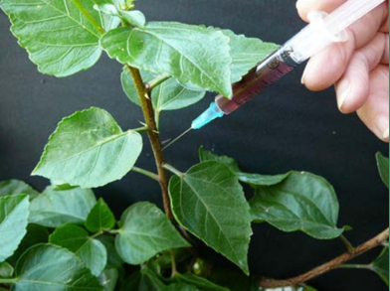
Inenten tegen virus?
Planten kunnen worden 'ingeënt' tegen virussen door bewuste besmetting met een zwakke virusvariant.
De keuze van de juiste zwakke virusstam is cruciaal.
Inenting is een alternatief wanneer veredelaars nog geen virusresistentie hebben bereikt.
Inenting biedt geen 100% bescherming tegen virussen.

Slide 28
Inenten tegen virus?
Cross protection is het inenten van planten met een zwakke virusstam om bescherming te bieden tegen agressievere varianten.
Virussen bestaan uit erfelijk materiaal omringd door een eiwitmantel.
Inenten met een zwakke stam beschermt de plant door eiwitten te behouden die agressieve virussen belemmeren.

Slide 29
Inenten tegen virus?
Situaties waarin Cross Protection overwogen wordt:
Geen alternatieven beschikbaar.
Grote opbrengstverliezen en snelle virusverspreiding.
Beschikbaarheid van geschikte, stabiele zwakke stammen.

Slide 30
Inenten tegen virus?
Nadelen van Cross Protection:
Onvoorspelbaarheid bij hogere temperaturen.
Risico van overslaan naar andere gewassen.
Mogelijke samenwerking met andere virussen. Waardoor ongevaarlijke virussen ineens erg gevaarlijk worden(1+1=3)
Mutaties kunnen agressievere stammen opleveren.
Hoge kosten en inspanningen.

Slide 31
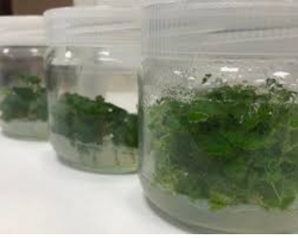
Virusvrij vermeerderen
Planten kunnen ook besmet zijn met virus terwijl je dit (nog) niet ziet.
Als je dan deze plant stekt, gaat het virus mee over naar het stekje.
De beste manier om een plant virusvrij te vermeerderen is dan “in vitro”
Het uiterste topje van een plant bestaat uit meristeem, deze groeit meestal iets sneller dan het virus kan bijhouden en is daarom vrij van virus

Slide 32
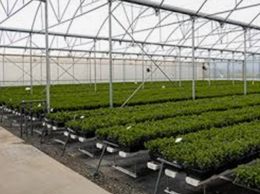
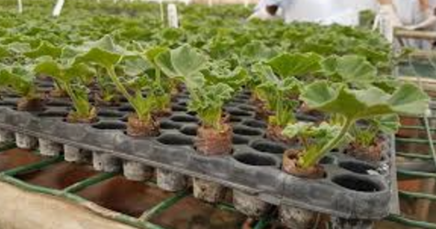
Virusvrij vermeerderen
Als je dit topje in een schoon laboratorium “in vitro” vermeerderd krijg je volledig virusvrije planten.
Van deze planten worden vaak “moeder”planten gemaakt, die onder schone omstandigheden worden afgekweekt,
Hier worden dan weer de stekjes voor kwekers van geplukt.

Slide 33
Huiswerk
Wat is een plantenvirus?
Hoe komt een plantenvirus een plant binnen?
Welke insecten kunnen een plantenvirus verspreiden?
Hoe kun je aan een plant zien dat deze door een virus is geïnfecteerd?
Wat gebeurt er in een plantencel als een virus binnenkomt?
Hoe verspreidt een plantenvirus zich van cel naar cel in een plant?
Kunnen plantenvirussen door zaden worden overgedragen?
Welke rol spelen bladluizen bij de verspreiding van plantenvirussen?
Hoe kun je verspreiding van een plantenvirus in een kas voorkomen?
Waarom is het belangrijk om gereedschap schoon te maken bij het werken met planten?
Wat is een voorbeeld van een bekend plantenvirus?
Hoe kunnen resistente planten helpen tegen plantenvirussen?
Welke symptomen kunnen duiden op een plantenvirus?
Kunnen planten zichzelf verdedigen tegen virussen?
Waarom zijn gezonde planten minder vatbaar voor virussen?

Slide 34
Verwerkingsvraag
Schrijf op hoe ze op je (stage) bedrijf of vorige stagebedrijf virussen proberen te voorkomen en verspreiding proberen tegen te gaan

